Slide 1
Интерактивная мини-викторина
для детей старшего дошкольного возраста
«НАСТОЯЩИЕ ДРУЗЬЯ»

Slide 2
Ответьте, пожалуйста, на следующие вопросы
В чём познается друг, согласно народной мудрости? (в беде)
С чего начинается дружба по словам детской песенки?
(с улыбки)
Сколько лучше иметь друзей, вместо ста рублей? (сто)
Какая девочка выручила своего друга Кая из ледового плена
в сказке «Снежная королева»? (Герда)
Кем был Каа, друг Маугли, в одноименной книге? (удавом)
Назовите друзей-музыкантов, которые шли в город Бремен?
(кот, петух, пёс, осёл)
ОТВЕТ
ОТВЕТ
ОТВЕТ
ОТВЕТ
ОТВЕТ
ОТВЕТ

Slide 3
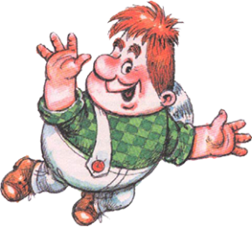
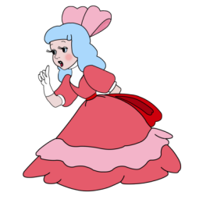
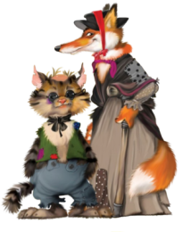
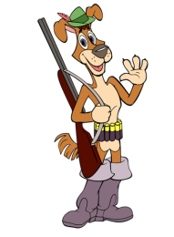
Вспомните героев мультфильмов, которых можно считать
настоящими друзьями и назовите их
Крокодил Гена и
Винни Пух и
Малыш и
Буратино и
Лиса Алиса и
Кот Матроскин и

Slide 4
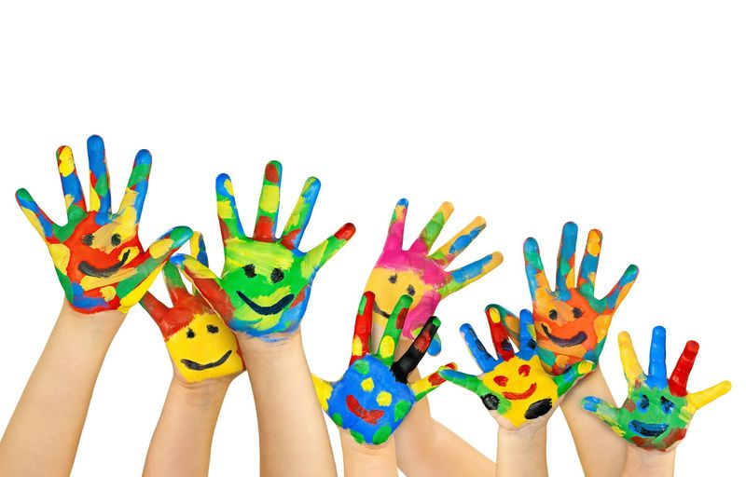
ОТЛИЧНО!

